Slide 1
OLAY YERİ YÖNETİMİ ÖRNEK SENARYO

Slide 2
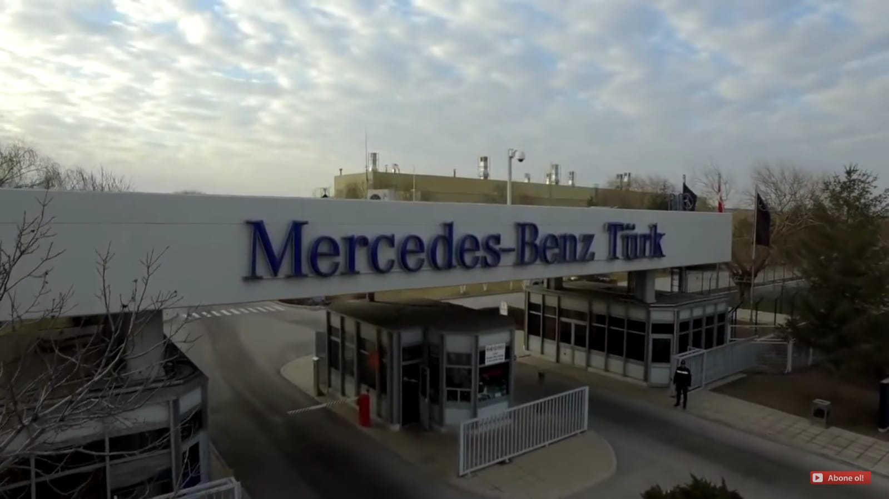
Aksaray’da Otomarsan ismiyle kurulan Mercedes Benz Türk 1986’dan beri Almanya’dan sonra Avrupa’da ki ikinci büyük fabrikadır. Mercedes Benz otomotiv ticaret ve hizmetler A.Ş, bugün 450 personeli ile istihdam etmektedir. Bunun yanı sıra ülke çapındaki bayi ve satış sonrası hizmetler ağında yaklaşık 900 personel çalışmaktadır.

Slide 3
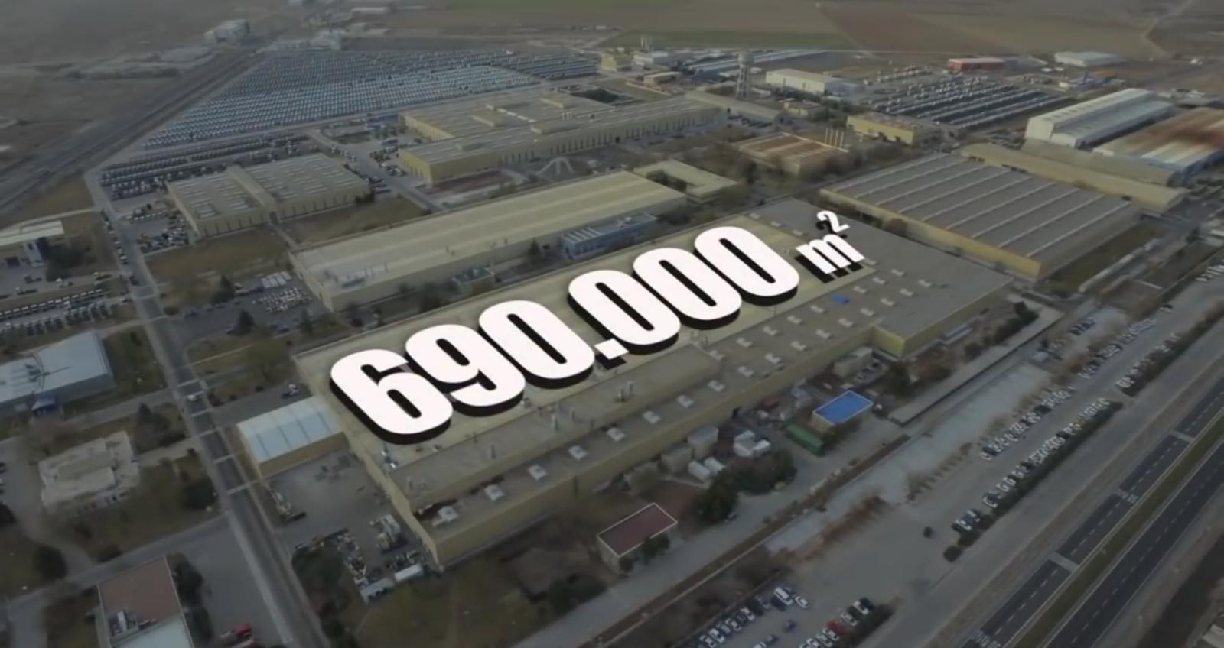
Bu fabrikanın toplam alanı ise 690.000 m2’dir. Fabrikanın birçok bölüm olup bu bölümlerde araçlarla ilgili gerekli montajlar yapılmaktadır. Bu bölümler iş hazırlama birimi, iskelet ve tavan imalatı, boyahane, iç süsleme kısmı, hava-elektrik gibi aksanların montajının yapıldığı kısım, metal aksamların montajının yapıldığı kısım gibi araçlarla ilgili olan bunun gibi birçok montaj bölümü vardır.

Slide 4
SENARYO
Fabrikanın boyahanesinde saat 12:40 civarlarında bir makinenin elektrik aksamında bir problem oluşması sonucunda yanmaya başlayan boya makinesi alev almaya başlar. Bu sırada personelin çoğu öğle yemeği paydosundadır. İçeride olan personeller bu durumu 3 dakika sonra fark etmişlerdir ancak alevler personelin ve fabrikanın yangın söndürme sisteminin aksaklıkları olduğundan söndürme sistemini aşmıştır.

Slide 5
Makinenin periyodik bakımlarında aksaklık olduğu için elektrik kaçağından bir yangın ortaya çıkmıştır. Boya makinelerine gelen hortumların ve makinelere dizilen boyalarında yanması sonucu yangın kontrol altına alınamaz hale gelip diğer bölmelere sıçramıştır. Bu sırada personel hemen itfaiyeye ihbarda bulunmuştur.

Slide 6
Fabrikanın söndürme ekipleri itfaiye ekipleri gelene kadar müdahaleye başlamıştır. Yangın iyice kontrolden çıkıp artık profesyonel müdahale gerektirmektedir. İtfaiye ekipleri şehir içinde trafiğin yoğun olmasından ve fabrikanın şehir merkezine uzak olmasından dolayı olay yerine 13 dakika sonra varmışlardır. Olay yerine 3 itfaiye aracı gelmiştir.

Slide 7
Fabrikada çalışan 265 personel fabrikanın acil durum ekipleri tarafından tahliye edilirken 185 personel yangın mahalline yakın olduğu için içeride mahsur kalmışlardır. Fabrikanın acil durum ekipleri ambulans ekipleri gelene kadar müdahaleye başlamıştır. İtfaiye ekipleri bir taraftan söndürmeye başlarken ambulans, Afad ve polis ekiplerine de haber verilmiştir.

Slide 8
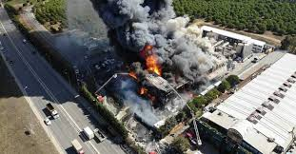
İtfaiye ekipleri ek destek olarak yeni personel istemiştir. Bölgeden olay yerine 12 itfaiye aracı daha katılmıştır. Çok sayıda ambulans, Afad ve polis ekipleri kısa süre içerisinde olay yerinde olmuşlardır. Bu sırada yangın içeride ki kullanılan diğer bölümlere sıçrayıp iyice büyümüştür. Sıçramalar fabrikanın mazot deposuna kadar ulaşıp çok büyük bir patlamaya sebep olmuştur.

Slide 9
İçeride ki patlamanın şiddetinden kaynaklı bölgede sarsıntı meydana gelmiştir. Bunun yanı sıra fabrikadan tahliye edilmiş personeller ve oraya gelen hizmet ekipleri içerisinde 67 çalışan personel, 16 itfaiyeci ve bunun yanı sıra polis, ambulans ve Afad çalışanlarında yaralanmalar olmuştur. İçeride kalan 185 personel için Afad ve itfaiye ekipleri hemen tahliyeye başlamışlardır. Fakat zehirli gazlardan ve alevlerden dolayı 97 kişi hayatını kaybetmiştir. 45 kişi ağır yaralı, 43 kişi ise orta ve hafif olarak güvenli bölgeye tahliye edilmiştir.

Slide 10
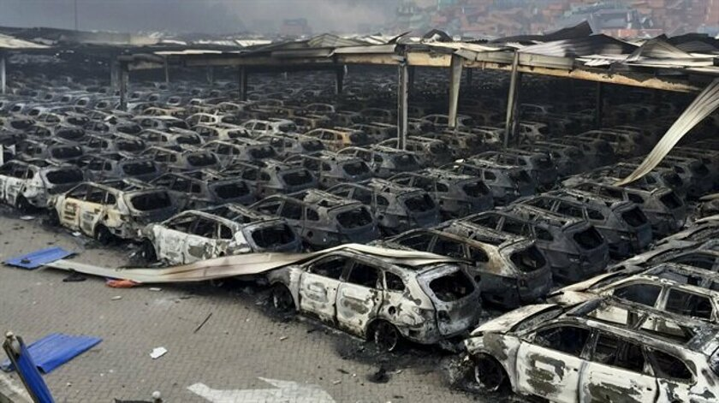
Otoparktaki araçlara sıçrayan yangın iyice geniş bir alana yayılmıştır. İtfaiye ve Afad ekipleri bir taraftan otopark bölgesine müdahale ederken sağlık ekipleri hastalara müdahaleye başlamıştır. Polis ekipleri güvenli bölgeyi ve yolların kontrolünü sağlamıştır.

Slide 11
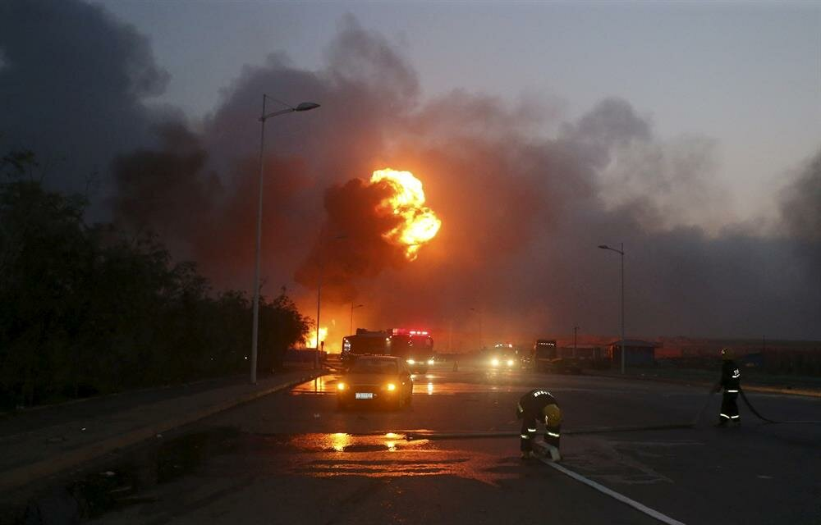
Bu sırada itfaiye ve ambulans takviyeleri istenmiştir, yangın üç buçuk saat sonunda kontrol altına alınmıştır. Yaralılar Aksaray devlet hastanesine sevk edilmiştir ve polis olayla ilgili soruşturma başlatmıştır.

Slide 13
HİZMET GRUPLARI
1-) İtfaiye Ekipleri
2-) Ambulans
3-) AFAD
4-) Polis
5-) Jandarma

Slide 14
Olayın büyüklüğü S1 (OLAY) seviyesindedir.

Slide 15
AVANTAJ
Fabrikada çalışanların ilk yardım eğitimi almış olması
Fabrikanın acil durum ekipleri oluşturması
Fabrika çalışanlarına düzenli olarak eğitim ve tatbikatların yapılması
Fabrikanın yangın ekipmanlarının olması
Toplanma alanın var olması

Slide 16
DEZAVANTAJ
Fabrikanın şehir merkezine uzak olması
Yangının mesai saatleri içerisinde olmasından dolayı trafiğin sıkışık olup ekiplerin geç gelmesi
Makinelerdeki bakım ve onarımların tam yapılmaması
Yangının paydos saatleri içerisinde olması
Fabrikanın bütün bölümlerinin birbirine yakın olması
Mazot deposunun fabrikanın içinde olması

Slide 17
ALINABİLECEK ÖNLEMLER
Makinelerin genel bakımlarının düzenli olarak yapılması
Fabrikanın risk taşıyan bölümlerinin farklı bir yerde yapılanması
Yangın söndürme sistemlerinin düzenli olarak kontrol ve bakımlarının yapılması
Fabrikanın ufak çaplıda olsa kendi bünyesinde küçük bir söndürme aracı ile birkaç personel bulundurması

Slide 18
İYİLEŞTİRME ÇALIŞMASI
Fabrikanın bütün yangın sistemleri baştan aşağı değiştirilip çalışma durumları kontrol edildi.
Fabrikadaki makinelerin periyodik bakımları düzenli olarak tutulup eskiyen makineler değiştirildi.
Fabrikanın diğer yangın müdahale ekipmanları yenilenip tekrar yerine konuldu ve küçük çaplı bir araç ve vardiyalı personel yerleştirildi.

Slide 19
KAYNAKÇA
https://youtu.be/3u0MQ14poUo
https://www.mercedes-benz-trucks.com/tr_TR/brand/Contact/lokasyonlar_m_z/aksaray-kamyon-fabrikas.html
https://youtu.be/N51jHg85GgU

